Slide 1
Gynekologické operace
Mgr. Štěpánka Vybíralová

Slide 2
Předoperační péče
holistický přístup
Dlouhodobá
interní předoperační vyšetření, EKG, RTG, laboratorní vyšetření, UTZ
informovaný souhlas, poučení pacientky o průběhu operace, pooperační péče
Krátkodobá (24h před operačním výkonem)
administrativní příjem (dokumentace, identifikační náramek, kontrola a podpis souhlasů (hospitalizace, operace, anestezie, cennosti)
vyprázdnění střeva
Bezprostřední
lačnění, odstranění šperků, odstranění umělého chrupu, vymočení před operací, zavedení kanyly, ATB profylaxe, BDK,...

Slide 3
Nejčastější velké operace
prostá a radikální vulvektomie
salpingektomie (odstranění vejcovodů)
ovarektomie (odstranění vaječníků)
adnexektomie (odstranění vejcovodů i vaječníků)
operace pro stresovou močovou inkontinenci (TVT páska)
myomektomie
hysterektomie - vaginální/abdominální/LAVH/TLH

Slide 4
Velké gynekologické operace
je potřeba vícečetný operační tým (operatér s jednou nebo dvěma asistencemi)
dlouhodobá, celková anestezie
delší než jednodenní hospitalizace
Přístupy
per laparotomiam
per laparoscopiam
per vaginam
kombinované operační metody

Slide 5
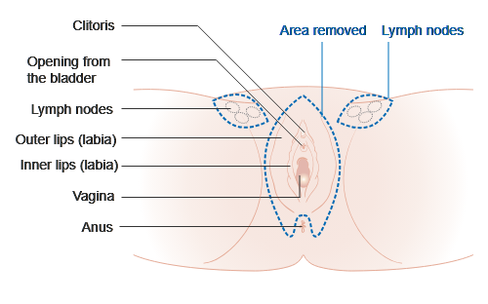
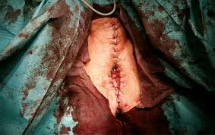
Vulvektomie
= odstranění zevních rodidel postižené rakovinou nebo dysplastickými změnami
prostá vulvektomie
radikální vulvektomie (odstranění i mízních uzlin)

Slide 6
Vaginální hysterektomie
= odstranění dělohy poševní cestou
výhodou operace je minimální pooperační bolestivost
nezanechává viditelnou jizvu na břišní stěně, hlavní jizva je v pochvě
nejčastějším důvodem pro tuto operaci je sestup dělohy a poševních stěn
podmínkou pro možnost provést tuto operaci je dostatečná pohyblivost dělohy a její malé rozměry

Slide 7
Vaginální hysterektomie
Postup
z poševního operačního přístupu se po otevření dutiny břišní pochvou rozstřižením přední a zadní stěny poševní přeruší úpon pochvy na dělohu
podváží se zásobující cévy a postupně se přerušují závěsné tkáně
po uvolnění vaječníků a vejcovodů bude děloha odstraněna pochvou
v případě sestupu dělohy a poševních stěn je často také rekonstruováno pánevní dno (přední a zadní plastika poševní)
po uvolnění stěny poševní od okolních orgánů (od močového měchýře a trubice na straně přední, od tlustého střeva a konečníku na straně zadní) se tato stěna zkrátí a je pomocí vlastní tkáně fixována tak, aby se snížila její pohyblivost

Slide 8
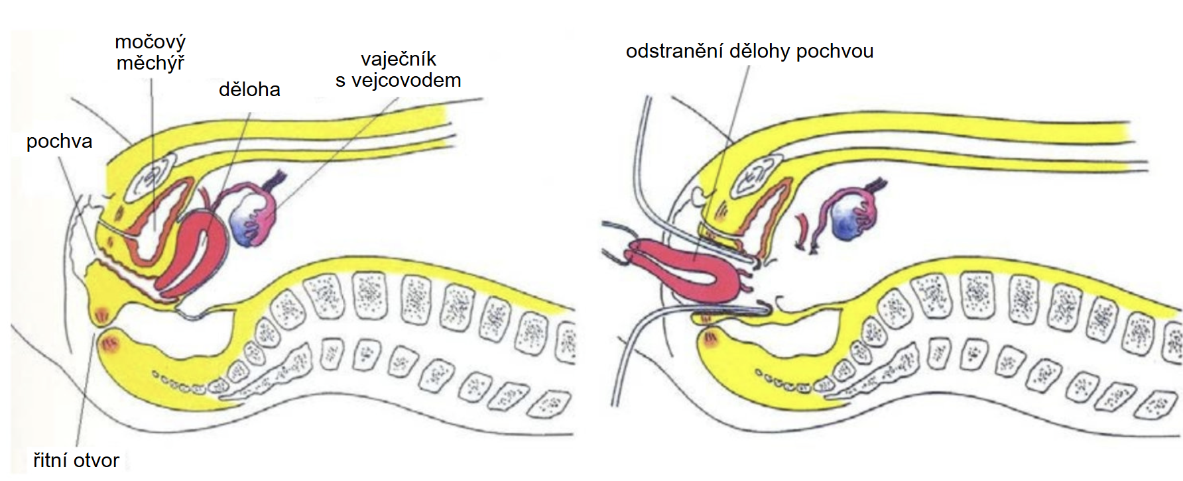

Slide 9
Abdominální hysterektomie
= odstranění dělohy břišní cestou
jedna z nejčastěji prováděných gynekologických operací.
odstraňuje se při ní děloha, a to samostatně nebo s adnexy (= tj. vejcovody a vaječníky)
adnexa odstraňována u všech onkologických indikací (důvodem k operaci je zhoubný nádor) a při nálezu patologie na adnexech, např. endometrioza, cysta a jiné
zdravá adnexa se vyjímají jen s informovaným souhlasem pacientky, jejich funkce se dá nahradit hormonální substituční léčbou
v onkologii se používá tzv. radikální hysterektomie, kdy je spolu s dělohou a adnexy odstraněna i část pochvy, děložní vazy a mízní uzliny, ev. hysterektomie rozšířená o odstranění červovitého přívěsku (apendixu)

Slide 10
Abdominální hysterektomie
Postup
celková anestezie
otevřeme dutinu břišní buď řezem vedeným od pupku ke sponě stydké nebo příčným řezem v podbřišku na hranici stydkého ochlupení
obnažíme dělohu od všech vazů, které ji udržují v její poloze v pánvi, od močového měchýře a od cév, které ji zásobují krví
vyjmeme dělohu odstřižením od pochvy a následně pochvu sešijeme a fixujeme na pánevní vazy
ošetříme ranné plochy a prohlédneme přístupné orgány dutiny břišní a následně uzavřeme břišní stěnu

Slide 11
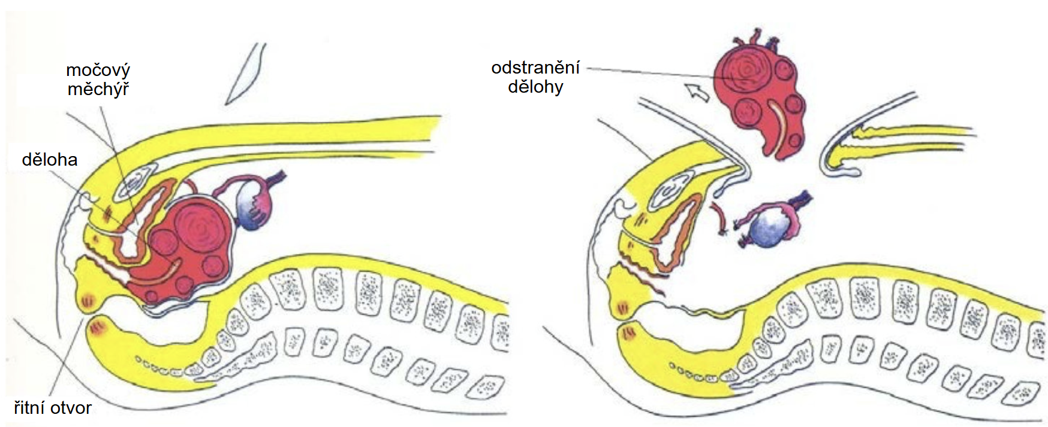

Slide 12
LAVH
= laparoskopicky asistovaná vaginální hysterektomie
odstranění dělohy (s a nebo bez vaječníků), které je provedeno kombinovaným přístupem
patří k nejmodernějším operačním postupům v gynekologii
kombinuje se zde laparoskopie a vaginální operace
první část operace - uvolnění dělohy ze svých závěsů, popř. odstranění vejcovodů a vaječníků - je provedena laparoskopickým přístupem
druhá část - podvázání děložních cév a vyjmutí dělohy - je poté provedena vaginálně (pochvou), obdobně jako při vaginální hysterektomii
výhodou operace je její minimální pooperační bolestivost, menší jizvy – jizvy jsou jen malé, v místě pupku a v obou podbřišcích, hlavní jizva je skryta v pochvě

Slide 13
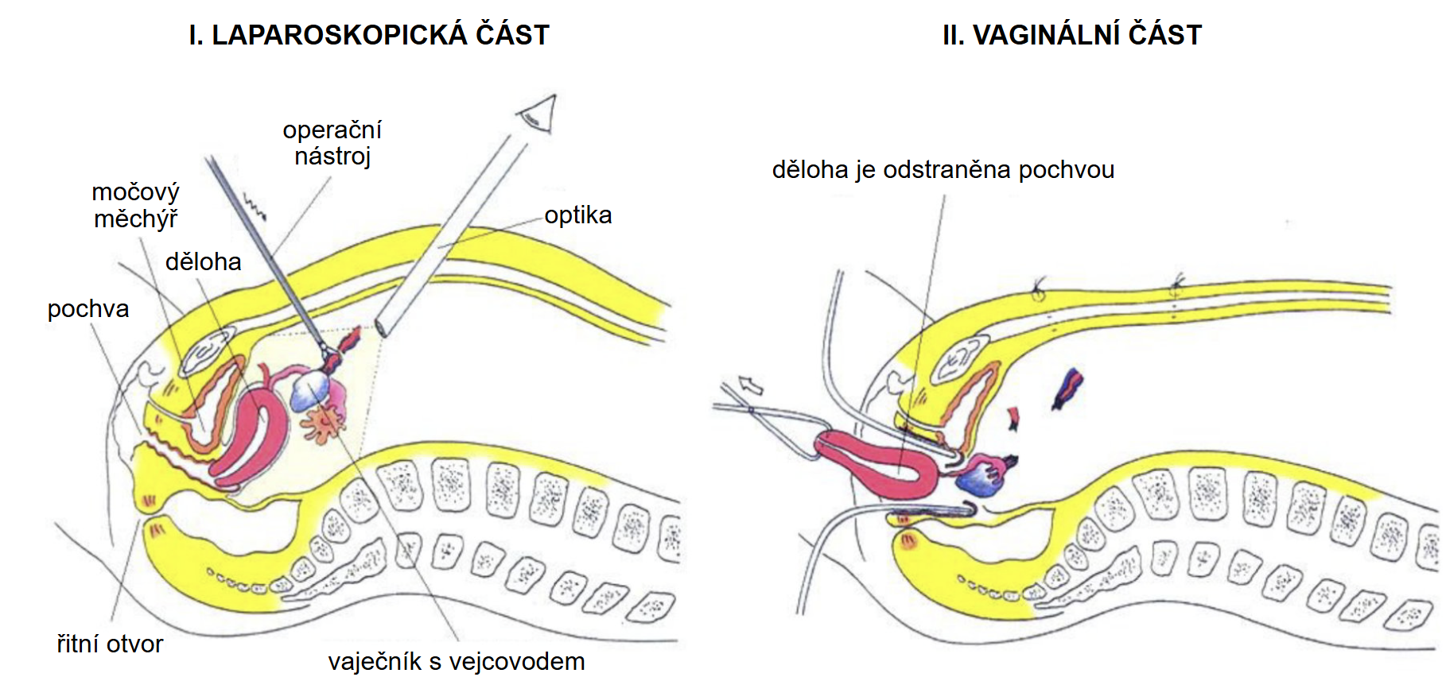
LAVH
Animation of Laparoscopically Assisted Vaginal Hysterectomy (LAVH) (youtube.com)

Slide 14
TLH
= totální laparoskopické hysterektomie
děloha, vejcovody nebo i vaječníky odstraněny laparoskopickým přístupem
naplní se dutina břišní oxidem uhličitým, následně je zaveden přes břišní stěnu laparoskop, pak se provedou další drobné kožní řezy, kterými jsou zaváděny do dutiny břišní porty pro operační nástroje
do dělohy se zavede děložní manipulátor a pomocí laparoskopických nástrojů se přeruší cévní zásobení a závěsný aparát dělohy, vejcovodů nebo i vaječníků, jsou vyjmuty pochvou a následně se zašije poševní pahýl laparoskopicky
Animation of Total Laparoscopic Hysterectomy (youtube.com)

Slide 15
Pooperační péče po hysterektomii
zaveden PMK do vertikalizace, pokud hysterektomie a PPP - foley ponechán 72 hodin, tamponáda u LAVH (do rána)
případně přes břišní stěnu vyveden 1-2 drény odvádějící krevní a tkáňové sekrety z dutiny a stěny břišní
první vstání z lůžka je možné jen při asistenci sestry, další den ráno
tekutiny po uplynutí 2 hodin od operace
návrat k normální stravě je postupný (druhý den po operaci kašovitou stravu, následující den šetřící dietu - až do propuštění)
zvýšená hygiena (časté sprchování, ne koupele, ne vaginální tampóny)
vyvarování se zvýšené fyzické námahy 4-6 týdnů po výkonu
absence pohlavního styku po dobu minimálně 4-6 týdnů

Slide 16
Hysterektomie a odstranění adnex
po odnětí dělohy i vaječníků žena nemenstruuje a nemůže otěhotnět
odoperování vaječníků způsobí náhlý pokles ženských pohlavních hormonů, což má za následek (zejména u mladších žen, kde byly vaječníky ještě plně funkční) nástup přechodových příznaků, jako návaly horka, pocení, bušení srdce, bolesti hlavy, poruchy spánku, změny nálady aj.
je vhodné (není-li kontraindikace) co možná nejdříve nasadit tzv. hormonální substituční léčbu

Slide 17
Hysterektomie s ponecháním adnex
pokud byla odoperována pouze děloha, žena nebude menstruovat a
nemůže otěhotnět
hormonální stav je beze změny, tj. hormonální funkce vaječníků nejsou operací narušeny, budou postupně vyhasínat tak, jako by žena operována nebyla
pohlavní život není operací ovlivněn

Slide 18
Salpingektomie
= chirurgické odstranění jednoho nebo obou vejcovodů
zákrok je nezbytný v rámci léčby některých nemocí vejcovodů a také v případě mimoděložního těhotenství
vejcovody se ženám odstraňují zároveň v rámci prevence před vznikem rakoviny vaječníků, pokud existuje zvýšené riziko jejího vzniku
pokud bude odstraněn pouze jeden vejcovod, může žena otěhotnět
pokud salpingektomie bilaterální (oboustranná), žena již přirozeně otěhotnět nemůže
po salpingektomii žena dále menstruuje

Slide 19
Salpingektomie
Postup laparoskopické salpingektomie
minimálně invazivní metodou odstranění vejcovodů
operatér vpraví laparoskop k vejcovodu přes drobný řez v břiše, následně naplní břišní dutinu plynem, do břicha vytvoří několik dalších malých řezů a pomocí nástrojů vyjme jeden nebo oba vejcovody
odsaje nadbytečnou krev i jiné tekutiny a ránu zašije
Postup otevřené (abdominální) salpingektomie
operatér vytvoří jeden dlouhý řez přes břicho a otevře břišní dutinu, získá tak výborný přístup k vejcovodům a jakmile je vyjme, ránu zašij
Preferuje se laparoskopické odstranění vejcovodů (nejmenší zásah do těla, rychlejší hojení, nižší riziko pooperačních komplikací - záněty, krvácení, deformace apod.)

Slide 20
Ovarektomie
= znamená chirurgické odstranění vaječníku (ovarium)
může být unilaterální (jednostranná), nebo bilaterální (oboustranná)
častými důvody vedoucími k tomuto zákroku jsou například nádory vaječníků a některé cysty
typy - vyoperování části (resekce), odstranění celého vaječníku (ovarektomie), popř. vyjmutí pouze vaječníkové cysty (enukleace)

Slide 21
Adnexektomie
= chirurgický zákrok, při kterém jsou odstraněny vaječníky a vejcovody (bilaterální adnexektomie)
případně pouze vaječník a vejcovod na jedné straně (nalevo nebo napravo; unilaterální adnexektomie)
provádí se v rámci léčby různých gynekologických onemocnění, včetně rakoviny vaječníků

Slide 22
Myomektomie
= odstranění myomu/ů z dělohy
v celkové anestézii a to buď laparoskopicky, v případě nevhodného nálezu pro laparoskopii se postupuje dále laparotomickou cestou
tzv. submukózní myom, který svou větší částí prominuje do dutiny děložní, pak je možno ho odstranit hysteroskopicky
odstraněný myom je vždy vyšetřen histologicky, aby se ozřejmila biologická povaha myomu

Slide 23
Pooperační péče po gynekologických operací
kontrola FF, celkového stavu a krvácení
péče o suturu/sutury
zvýšená hygiena
analgetika
infuzní terapie
časné vertikalizace
edukace v oblasti stravy
péče o invazivní vstupy
odchod moči a plynů

